Slide 1
Hogyan indul el a számítógép?
AVAGY A BOOT FOLYAMAT

Slide 2
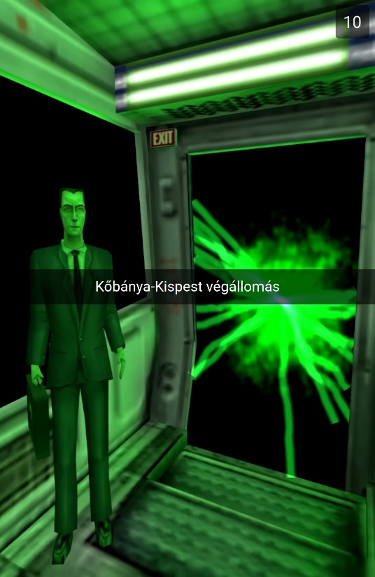
Mi lesz a mai órán?
“Számítógép bekapcsolása”
Gyakorlatban való elhelyezés
POST
BIOS / UEFI
Bootloader
Operációs Rendszer

Slide 3
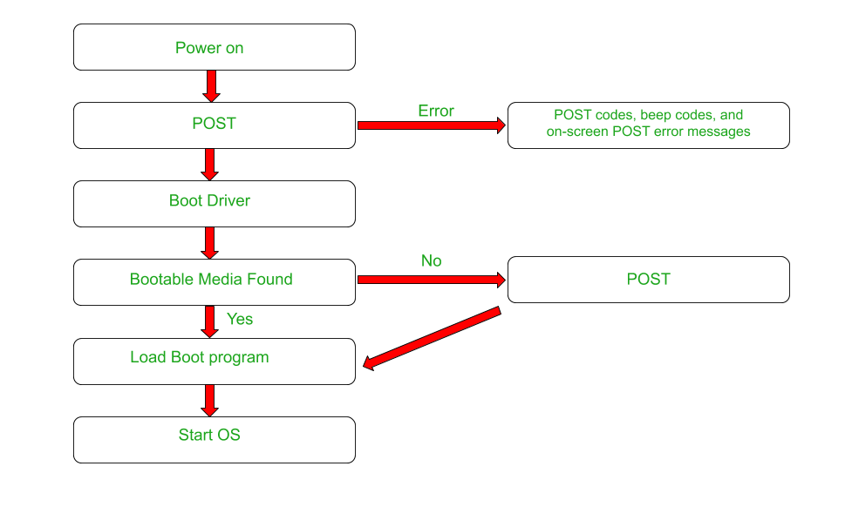
Folyamatábra

Slide 4
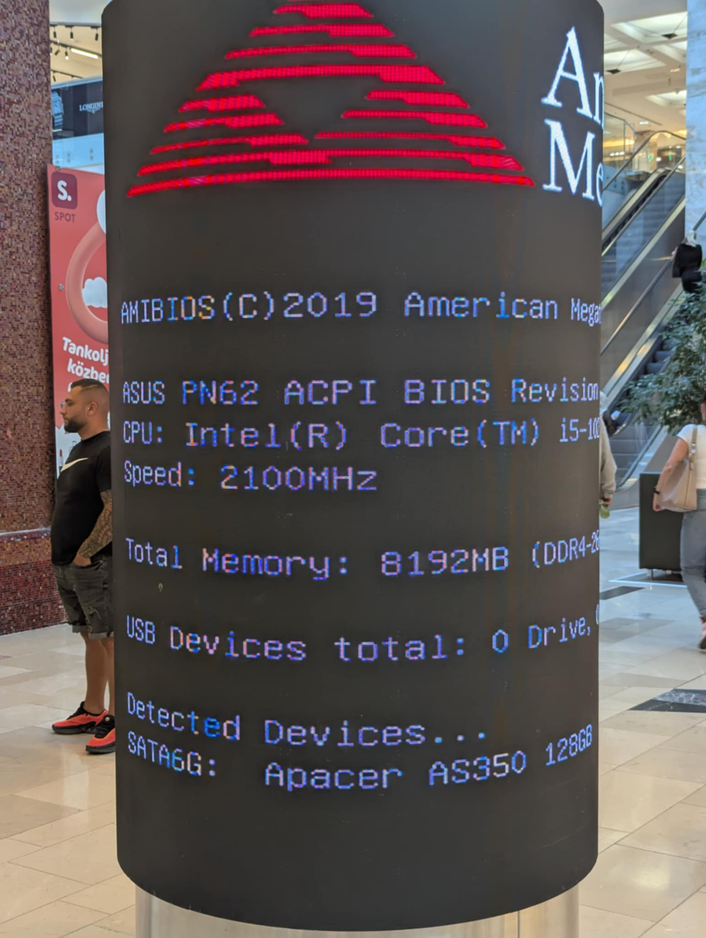
POST (Power on Self Test)
Diagnosztikai program
Letesztel:
Processzor
Memória
Tárhely
Perifériák
Csipog, ha baja van

Slide 5
Milyen csipogások vannak?
Csipogás | Jelentése
Egyenletes, rövid sípolás | Rossz tápegység
Hosszú folyamatos sípoló hang | Memória Hiba
Egyenletes, hosszú sípolás | Rossz tápegység
Nincs sípolás | A rendszer nincs csatlakoztatva, vagy nincs bekapcsolva
Nincs sípolás | Sípoló hiba, ha minden rendben van általában egy rövid sípolást hallunk
Egy hosszú, két rövid sípolás | Videókártya hiba

Slide 6
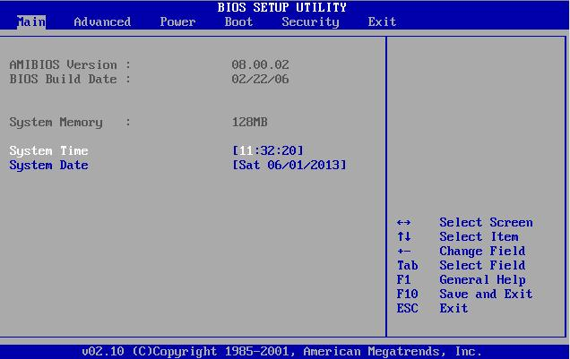
BIOS
BIOS: Basic Input Output System
Alapvető bemeneti-kimeneti rendszer
Alaplapon van
ROM – Read Only Memory
Csak olvasható memória
Partíciós séma – MBR
2 TB max

Slide 7
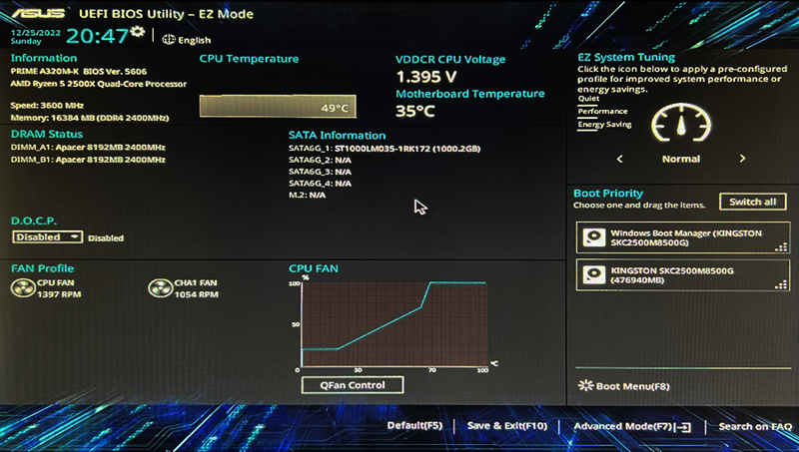
UEFI
Mi az a UEFI?
Unified Extensible Firmware Interface
Firmware mint a BIOS (BIOS 2.0)
Több frissítés
Partíciós séma – GPT

Slide 8
UEFI BIOS Összehasonlítás
Jellemző | BIOS | UEFI
Létrejött | 1980-as évek | 2000-es évek
Kezelőfelület | Szöveges (csak bill.) | Grafikus (egér + bill.)
Indítás | Hagyományos (Legacy) | UEFI
Tárhely | Max 2 TB lemezek | Max 2 ZiB meghajtó
Partíciós séma | MBR | GPT

Slide 9
Boot Loader
Az operációs rendszer betöltéséért felelős program
A Boot Manager után veszi át a szerepkört
Feladata: Az operációs rendszer betöltése a lemezről a memóriába
(Disk 🡪 RAM)
Itt a kernel-re gondolunk
Általában a Boot Loader az operációs rendszer része

Slide 10
Boot Loader Példák
LILO – Linux Loader
Windows Boot Loader
GNU GRUB
Része a GRUB Boot Manager-nek

Slide 11
Az Operációs Rendszer

Slide 12
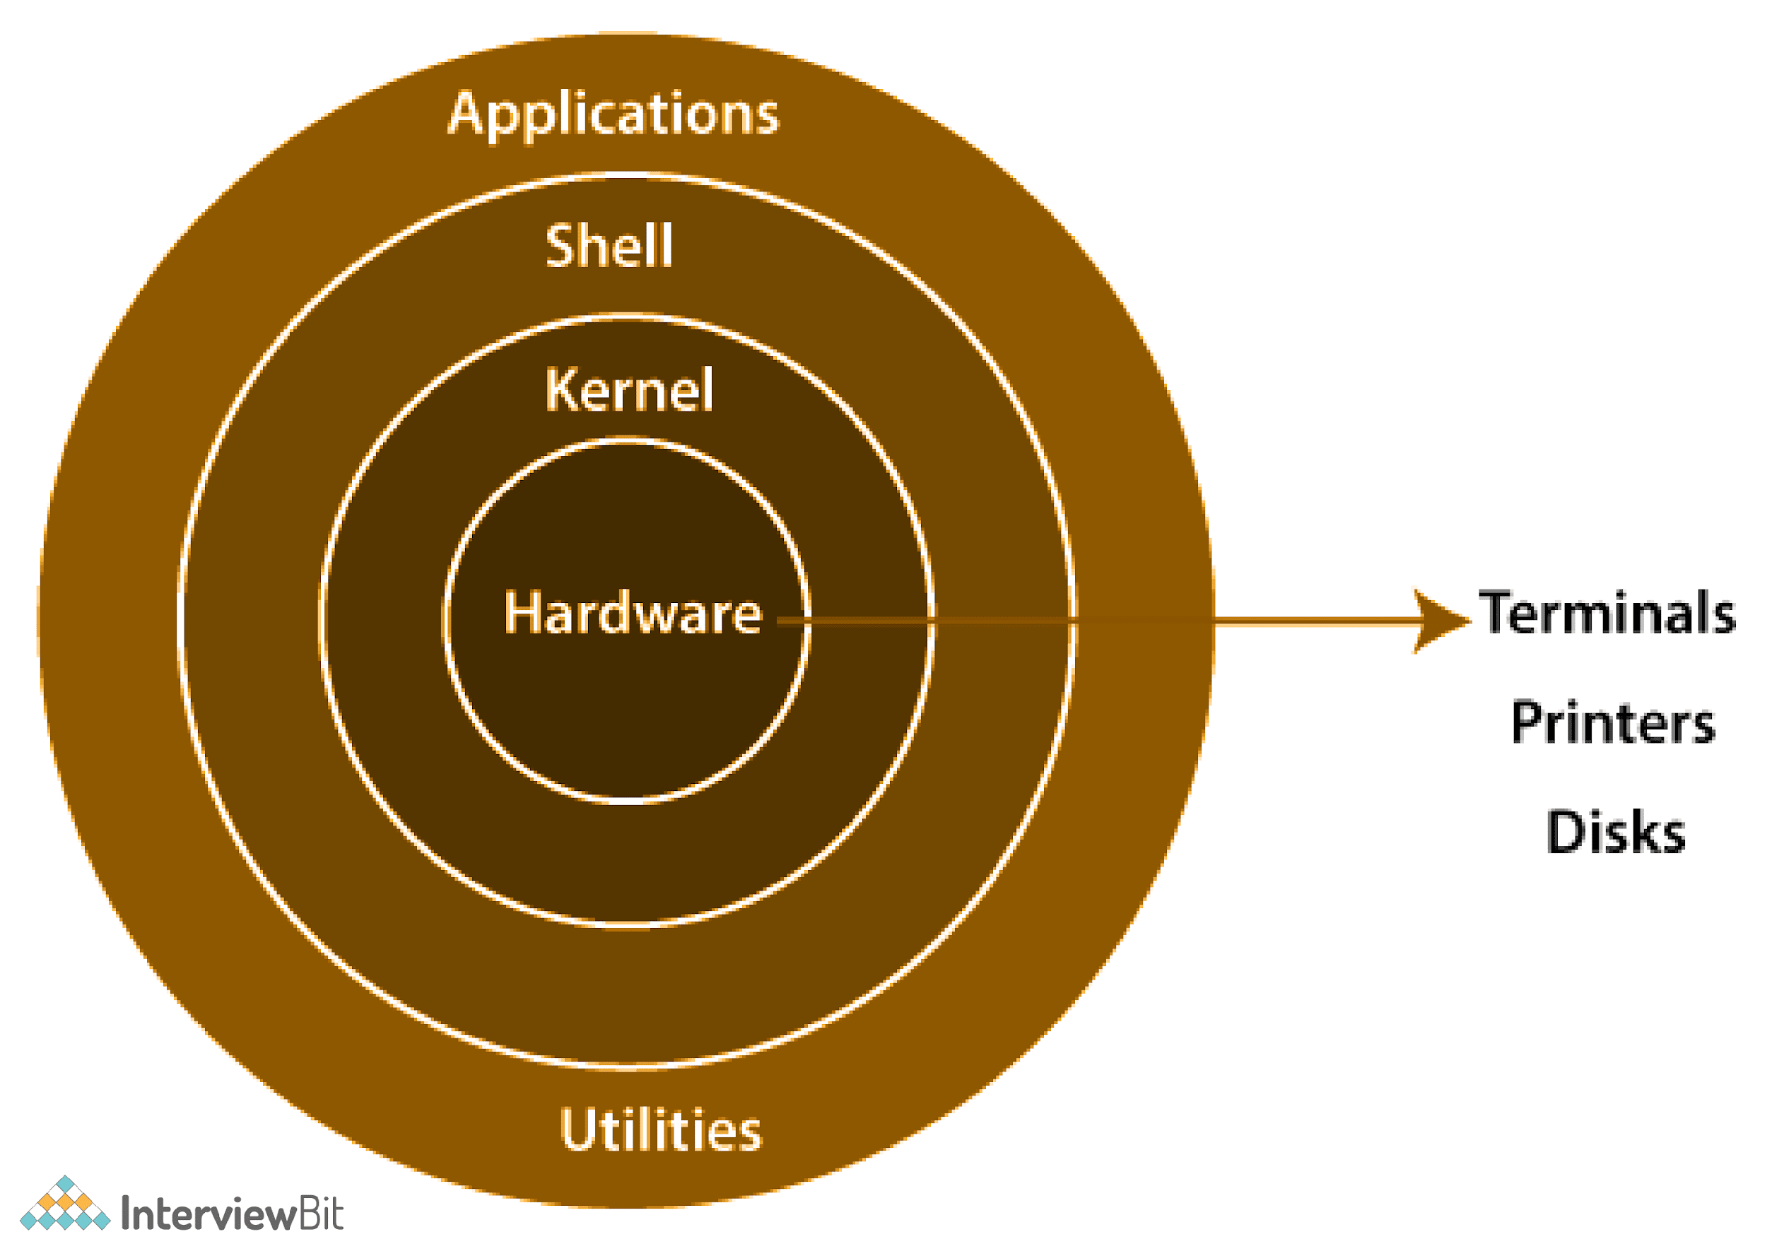
Operációs rendszer felépítése
Alkalmazások
Excel, R6, Discord, Google Chrome stb.
Shell 🡪 Ezzel kezeljük az operációs rendszert
GUI: Graphical User Interface
CLI: Command Line Interface
Kernel 🡪 kommunikál a hardver elemekkel

Slide 13
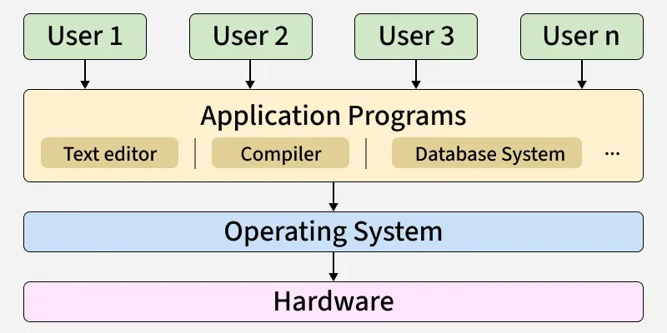
Az Operációs rendszer definíciója
Operációs rendszer: Egy szoftver amely felügyeli a hardver és szoftver erőforrásokat egy számítógépen.
Megosztja a számítógép erőforrásait több futó alkalmazás között
Alacsony szintű szoftver, amely alapvető funkciókat tesz lehetővé
Pl.: Windows, Linux, Android, MacOS, IOS

Slide 14
Operációs rendszer
A felhasználó kényelmesen és hatékonyan tudjon programokat futtatni.
A számítógép hardverét és szoftverét kezeli
biztosítva a rendszer működését, és megakadályozza, hogy a felhasználói programok zavarják azt.
Az erőforrások kiosztása különböző folyamatokhoz
Memória, Processzor, Bemeneti/ Kimeneti eszközök
Minden program az operációs rendszeren fut.

Slide 15
Operációs rendszer mint felhasználói felület
Felhasználó (Használja a rendszert)
Rendszer- és alkalmazásprogramok (Szoftver eszközök a felhasználónak)
Operációs rendszer (felügyeli a hardver és szoftver erőforrásokat)
Hardver (fizikai eszközök)

Slide 16

Hogy tudsz ennyit beszélni?

Slide 17
Az operációs rendszer elsődleges céljai
Az elsődleges cél, hogy egyszerűen használható, és kényelmes környezet legyen a felhasználói programok futtatására.
Felhasználói kényelem: Használata egyszerű és kényelmes kell hogy legyen, hogy a rendszert egyszerűen tudjuk használni
Programok futtatása: Biztosítja a futáshoz szükséges környezetet és szolgáltatásokat
Erőforrás-kezelés: Az op rendszer menedzseli és elosztja a gép erőforrásait, hogy biztosítsa a tisztességes kihasználtságot
Biztonság: A op rendszer védi a rendszer és a felhasználó adatait az engedély nélküli hozzáféréstől

Slide 18
Másodlagos célok
Hatékony erőforrás kezelés: A számítógépes erőforrások kihasználtságának maxmimalizálása, a rendszer hatékony működésének érdekében
Megbízhatóság: Megbízhatónak kell lennie a hibák kezelésében, biztosítva a rendszer zavartalan működését.

Slide 19

Operációs rendszerek Listája
Windows
macOS
Linux
Unix

Slide 20
Windows
Fejlesztő: Microsoft
Főbb jellemzők: Felhasználóbarát felület, szoftver kompatibilitás, hardver támogatás, erős játék támogatottság
Előnyök: A legtöbb felhasználó számára könnyen használható, Gyakori frissítések
Tipikus felhasználás: PC-k, üzleti környezet, játékok

Slide 21
macOS
Fejlesztő: Apple
Főbb jellemzők: Elegáns, könnyen használható UI, szoros integráció az Apple ökoszisztémában, szilárd biztonság, magas teljesítmény és stabilitás
Előnyök: Apple hardverekhez optimalizált, szoros integráció az Apple ökoszisztémában
Tipikus felhasználás: kreatív iparágak, pc-k, professzionális környezet

Slide 22
Linux
Fejlesztő: Közösség által vezérelt (különböző disztribúciók).
Főbb jellemzők: Nyílt forráskódú és nagymértékben testreszabható, robusztus biztonság és stabilitás, könnyű és régebbi hardverekkel is futtatható, nagy választék disztribúciókból (pl. Ubuntu, Fedora, Debian).
Előnyök: Ingyenes használat és terjesztés, erős közösségi támogatás, alkalmas szerverekhez és fejlesztői környezethez.
Tipikus felhasználás: Szerverek és adatközpontok, fejlesztés és programozás, technológiai rajongók személyi számítógépei.

Slide 23
Unix
Fejlesztő: Eredetileg AT&T Bell Labs, különböző kereskedelmi és nyílt forráskódú verziók elérhetők.
Főbb jellemzők: Többfelhasználós és többfeladatos képességek, erős biztonság és stabilitás, hatékony parancssori felület, hordozhatóság különböző hardver platformok között.
Előnyök: Megbízható és robusztus teljesítmény, alkalmas nagy teljesítményű számítástechnikához és szerverekhez, kiterjedt hálózati támogatás.
Tipikus felhasználás: Szerverek és munkaállomások, fejlesztési környezetek, kutatási és oktatási környezet.

Slide 24
Az operációs rendszer részei
Shell: az oprendszer legkülső rétege, amellyel a felhasználó interaktál. Értelmezi az operációs rendszer számára a bemeneti adatokat, és kezeli a kimeneti adatokat
CLI (Command Line Interface)
GUI (Graphical User Interface)
Kernel: az op rendszer belső része. A kernel az elsődleges interfész az operációs rendszer és a hardver között.

